Slide 2
Ներածություն

Slide 3
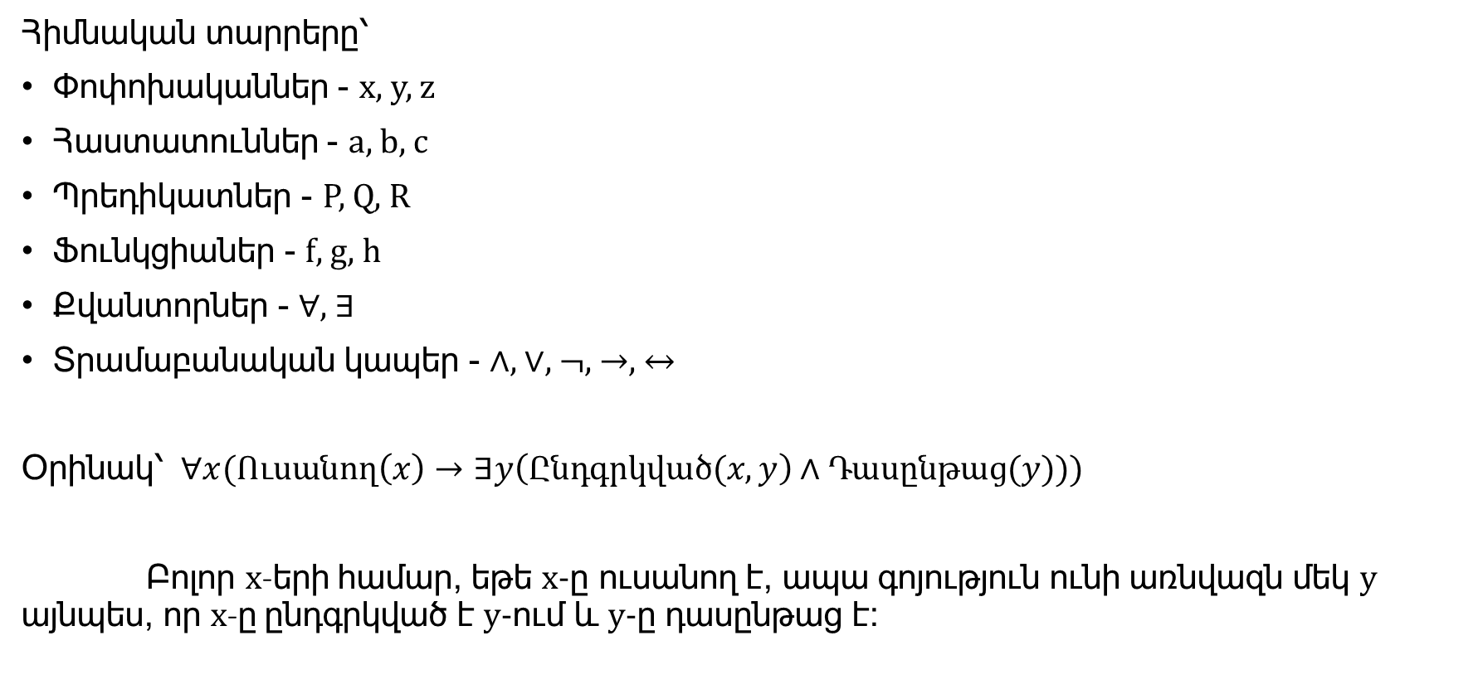
Առաջին կարգի տրամաբանություն
Հիմնական տարրերը՝
Փոփոխականներ - x, y, z
Հաստատուններ - a, b, c
Պրեդիկատներ - P, Q, R
Ֆունկցիաներ - f, g, h
Քվանտորներ - ∀, ∃
Տրամաբանական կապեր - ∧, ∨, ¬, →, ↔
Օրինակ՝ $∀x(Ուսանող\left(x\right)→∃y\left(Ընդգրկված(x,y\right)∧Դասընթաց(y)))$
Բոլոր x-երի համար, եթե x-ը ուսանող է, ապա գոյություն ունի առնվազն մեկ y այնպես, որ x-ը ընդգրկված է y-ում և y-ը դասընթաց է։

Slide 4
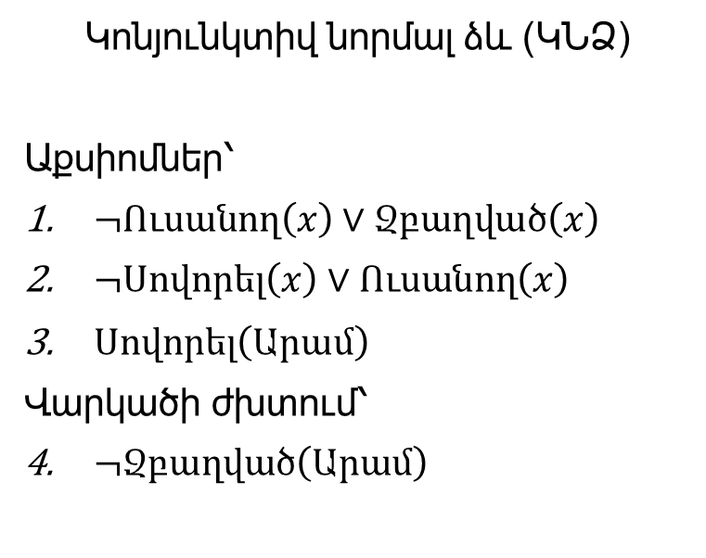
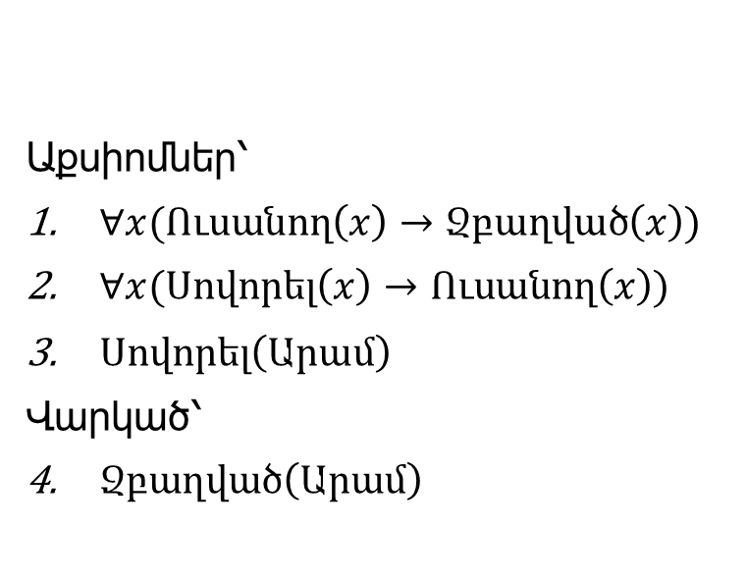
Առաջին կարգի տրամաբանության խնդիր
Աքսիոմներ՝
$∀x(Ուսանող\left(x\right)→Զբաղված\left(x\right))$
$∀x(Սովորել\left(x\right)→Ուսանող\left(x\right))$
$Սովորել\left(Արամ\right)$
Վարկած՝
$Զբաղված\left(Արամ\right)$
Կոնյունկտիվ նորմալ ձև (ԿՆՁ)
Աքսիոմներ՝
$¬Ուսանող\left(x\right)∨Զբաղված\left(x\right)$
$¬Սովորել\left(x\right)∨Ուսանող\left(x\right)$
$Սովորել\left(Արամ\right)$
Վարկածի ժխտում՝
$¬Զբաղված\left(Արամ\right)$

Slide 5
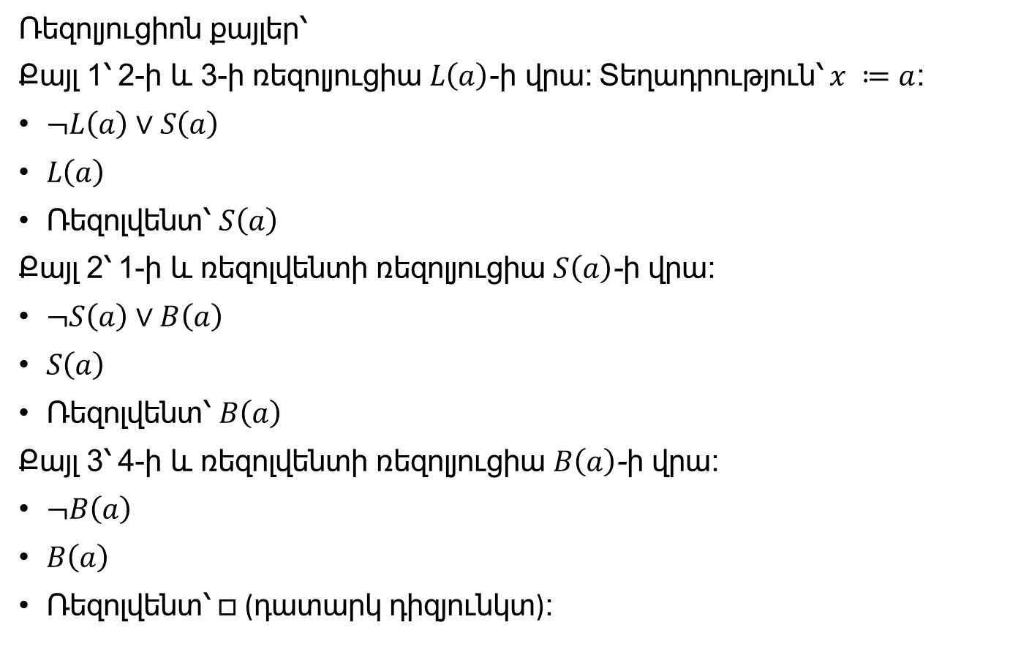
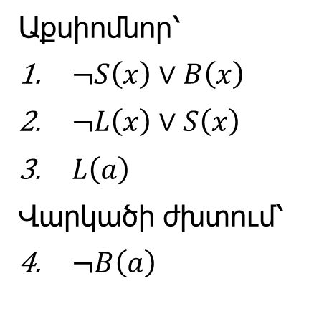
Ռեզոլյուցիայի մեթոդ
Աքսիոմնոր՝
$¬S\left(x\right)∨B\left(x\right)$
$¬L\left(x\right)∨S\left(x\right)$
$L\left(a\right)$
Վարկածի ժխտում՝
$¬B\left(a\right)$
Ռեզոլյուցիոն քայլեր՝
Քայլ 1՝ 2-ի և 3-ի ռեզոլյուցիա $L\left(a\right)$-ի վրա։ Տեղադրություն՝ $x ≔a$։
$¬L\left(a\right)∨S\left(a\right)$
$L\left(a\right)$
Ռեզոլվենտ՝ $S\left(a\right)$
Քայլ 2՝ 1-ի և ռեզոլվենտի ռեզոլյուցիա $S\left(a\right)$-ի վրա։
$¬S\left(a\right)∨B\left(a\right)$
$S\left(a\right)$
Ռեզոլվենտ՝ $B\left(a\right)$
Քայլ 3՝ 4-ի և ռեզոլվենտի ռեզոլյուցիա $B\left(a\right)$-ի վրա։
$¬B\left(a\right)$
$B\left(a\right)$
Ռեզոլվենտ՝ $□$ (դատարկ դիզյունկտ)։

Slide 6
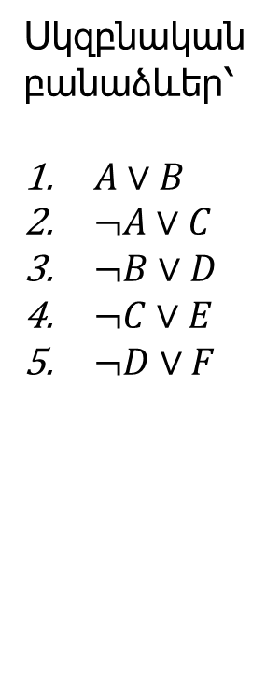
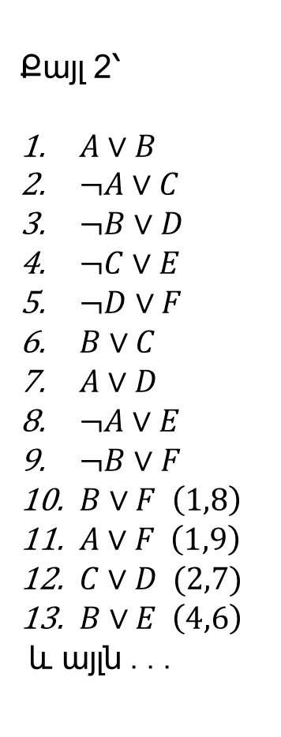
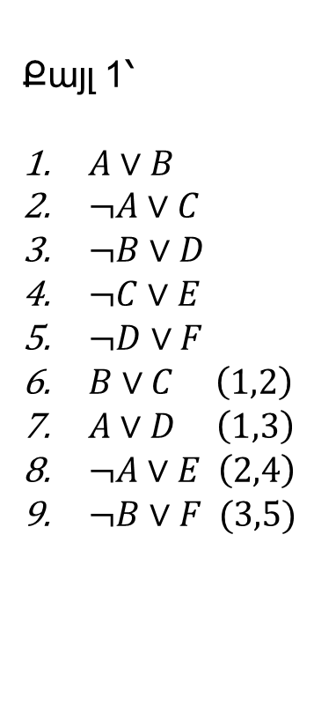
Բազմության էքսպոնենցիալ աճ
Սկզբնական բանաձևեր՝
$A∨B$
$¬A∨C$
$¬B∨D$
$¬C∨E$
$¬D∨F$
Քայլ 1՝
$A∨B$
$¬A∨C$
$¬B∨D$
$¬C∨E$
$¬D∨F$
$B∨C \left(1,2\right)$
$A∨D \left(1,3\right)$
$¬A∨E \left(2,4\right)$
$¬B∨F (3,5)$
Քայլ 2՝
$A∨B$
$¬A∨C$
$¬B∨D$
$¬C∨E$
$¬D∨F$
$B∨C$
$A∨D$
$¬A∨E$
$¬B∨F$
$B∨F \left(1,8\right)$
$A∨F \left(1,9\right)$
$C∨D (2,7)$
$B∨E \left(4,6\right)$
և այլն ․․․

Slide 7


















Խնդրի լուծման քայլերի քանակ
$$A1:P∨Q$$
$$A2:¬Q∨R$$
$$A3:¬P∨S$$
$$A4:Q∨S$$
$$A5:¬S$$
$$A6:¬R$$
$$Q$$
$$¬Q$$
$$\text{R}1: P∨R$$
$$¬P$$
$$P$$
$$¬S$$
$$R2: R∨S$$
$$¬R$$
$$S$$
$$\text{R}3: R$$
$$R$$
$$\text{R}4:□$$

Slide 8




Բազմաթիվ ընտրության հնարավորություններ
$$A1:P∨Q$$
$$A2:¬Q∨R$$
$$A3:¬P∨S$$
$$A4:Q∨S$$
$$A5:¬S$$
$$A6:¬R$$
$$\text{R}1: P∨R$$
$$\text{R}2:P$$
$$\text{R}3:S$$
$$\text{R}4:□$$

Slide 9



Բազմաթիվ ընտրության հնարավորություններ
$$A1:P∨Q$$
$$A2:¬Q∨R$$
$$A3:¬P∨S$$
$$A4:Q∨S$$
$$A5:¬S$$
$$A6:¬R$$
$$R1: R∨S$$
$$\text{R}2: R$$
$$\text{R}3:□$$

Slide 10
Vampire ATP
Ավտոմատ թեորեմներ ապացուցող ծրագիր
Որոնման ստրատեգիաներ
AVATAR (Advanced Vampire Architecture for Theories and Resolution)
Limited Resource Strategy (LRS)
Symbol elimination technique
DISCOUNT saturation algorithm
KBO (Knuth-Bendix Ordering)
RPO (Recursive Path Ordering)
Հատուկ տեխնիկաներ
SOS (Set of Support) strategy
Literal selection functions
Redundancy elimination
LASV (Limited Assignment of Split Variables)
Colored proof search

Slide 11
TPTP գրադարան և ձևաչափ
«Հազարավոր խնդիրներ թեորեմներ ապացուցող ծրագրերի համար»
FOF
Առաջին կարգի բանաձև
FOF(<անուն>, <դեր>, <բանաձև>)
fof(maths_are_logical, axiom,
![X] : (math (X) => logical(X))).
fof(some_maths_are_creative, axiom,
?[X] : (math(X) & creative(X))).
fof(logical_creative_conclusion, conjecture,
?[X] : (logical(X) & creative(X))).
CNF
Կոնյունկտիվ նորմալ ձև (ԿՆՁ)
CNF (<անուն>, <դեր>, <դիզյունկտ>)
cnf(mathematicians_are_logical, axiom,
(~mathematician(X) | logical(X))).
cnf(some_mathematicians_are_creative, axiom,
mathematician(creative_mathematician)).
cnf(creative_mathematician_is_creative, axiom,
creative(creative_mathematician)).
cnf(negated_conclusion, negated_conjecture,
(~logical(X) | ~creative(X))).

Slide 12
Բազմաթիվ ընտրության հնարավորություններ
$$A1:P∨Q$$
$$A2:¬Q∨R$$
$$A3:¬P∨S$$
$$A4:Q∨S$$
$$A5:¬S$$
$$A6:¬R$$
$$\text{R}1: P∨R$$
$$\text{R}2:P$$
$$\text{R}3:S$$
$$\text{R}4:□$$

Slide 13
Սինթետիկ խնդիրների ստեղծում
TPTP աքսիոմներ
կամ
Սինթետիկ աքսիոմներ
Վարկածի ժխտում
Խնդրի ձևակերպում
Խնդիրների օպտիմալ լուծում ավտոմատ ապացուցման ցրագրի միջոցով
Լուծման յուրաքանչյուր քայլի դուրս բերում
Հնարավոր այլ քայլերի դուրս բերում
Խնդրի ամբողջական ձևակերպում

Slide 14
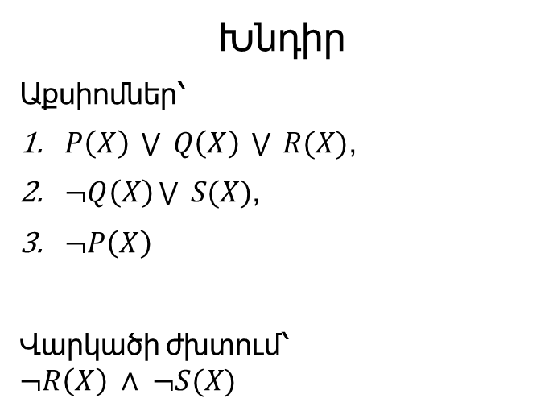
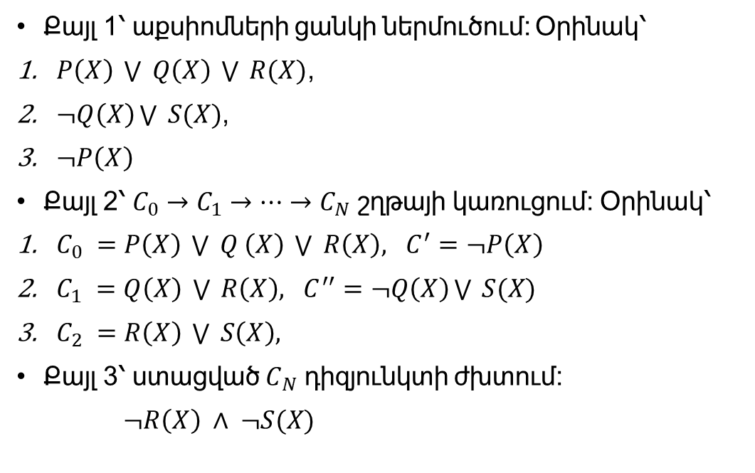
Խնդրի ձևակերպում
Քայլ 1՝ աքսիոմների ցանկի ներմուծում։ Օրինակ՝
$P\left(X\right) \bigvee{ }Q\left(X\right) \bigvee{ }R(X)$,
$¬Q\left(X\right)\bigvee{ }S(X)$,
$¬P\left(X\right)$
Քայլ 2՝ ${C_{0}→C_{1}→…→C}_{N}$ շղթայի կառուցում։ Օրինակ՝
$C_{0} =P\left(X\right) \bigvee{ }Q \left(X\right) \bigvee{ }R\left(X\right), C^{′}=¬P\left(X\right)$
$C_{1} =Q\left(X\right) \bigvee{ }R\left(X\right), C^{′′}=¬Q\left(X\right)\bigvee{ }S(X)$
$C_{2} =R\left(X\right) \bigvee{ }S\left(X\right),$
Քայլ 3՝ ստացված $C_{N}$ դիզյունկտի ժխտում։
$¬R\left(X\right) ∧ ¬S(X)$
Խնդիր
Աքսիոմներ՝
$P\left(X\right) \bigvee{ }Q\left(X\right) \bigvee{ }R(X)$,
$¬Q\left(X\right)\bigvee{ }S(X)$,
$¬P\left(X\right)$
Վարկածի ժխտում՝
$$¬R\left(X\right) ∧ ¬S(X)$$

Slide 15
Հնարավոր ռեզոլյուցիոն քայլեր
Խնդիր

Slide 16
GNN մոդել

Slide 17
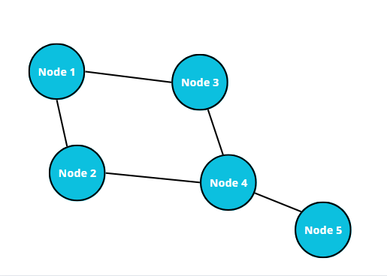
GNN մոդել
Կապերը (սև գծիկներ) ցույց են տալիս, թե որ հանգույցներն են իրար հետ կապված։
Յուրաքանչյուր հանգույց (կապված կետ) հավաքում է իր հարևաններից եկող հաղորդագրությունները, օրինակ՝ հանգույց 2-ից հանգույց 1.
Հաղորդագրությունները գումարում են (կամ միջինացնում)՝ ստանալու «համակցված» հաղորդագրություն։
Ստացված համակցվածը՝ միասին հանգույցի նախորդ տվյալների հետ, մտցնում են փոքր նյարդային ցանցի մեջ, որն արդիականացնում է հանգույցի ներկայացումը՝ ավելի հարևաններից ստացված լրացուցիչ տեղեկատվությամբ:
Շերտ առ շերտ այս քայլերը կրկնելով՝ յուրաքանչյուր հանգույց կարող է «տեսնել» ավելի հեռավոր հարևանների նիշեր:

Slide 18
Մոդելի թեստավորում

